Slide 1

Unfish
Отчасти Лемниската

Slide 2
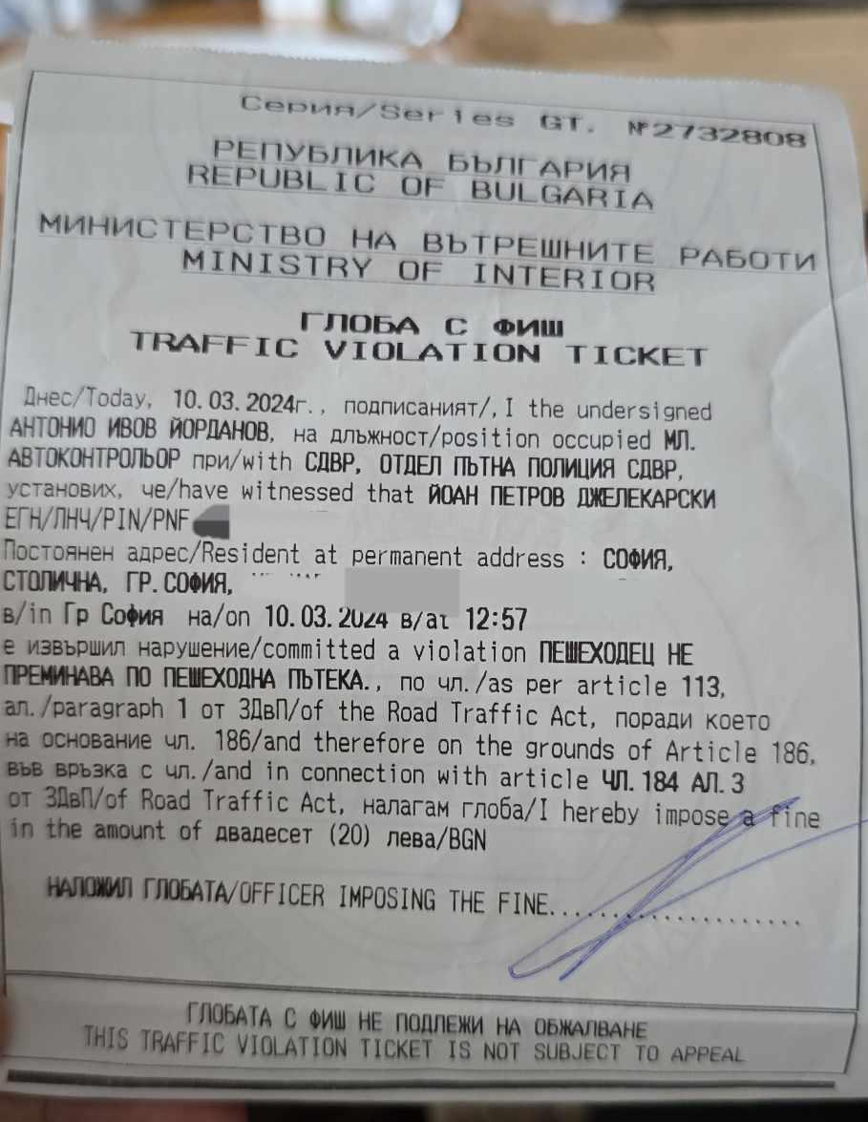



Slide 3
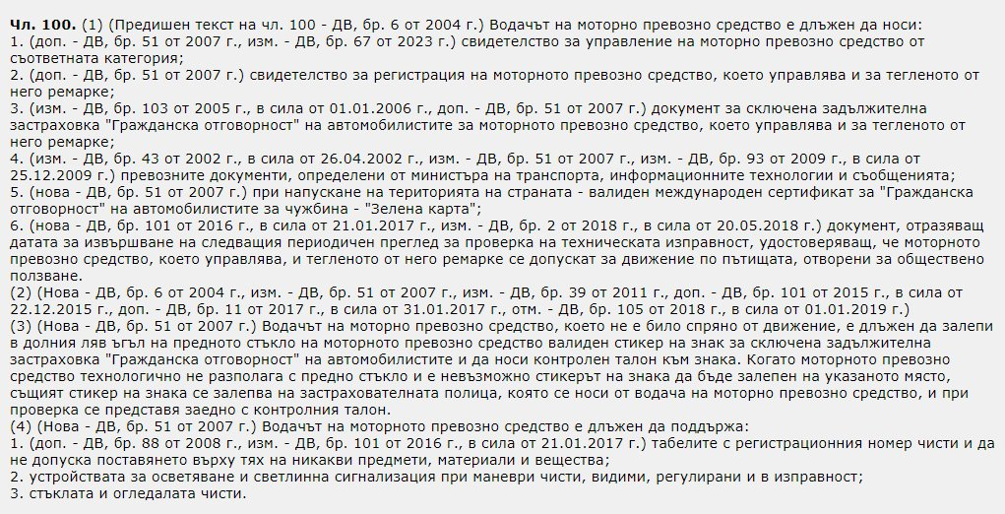

Slide 4
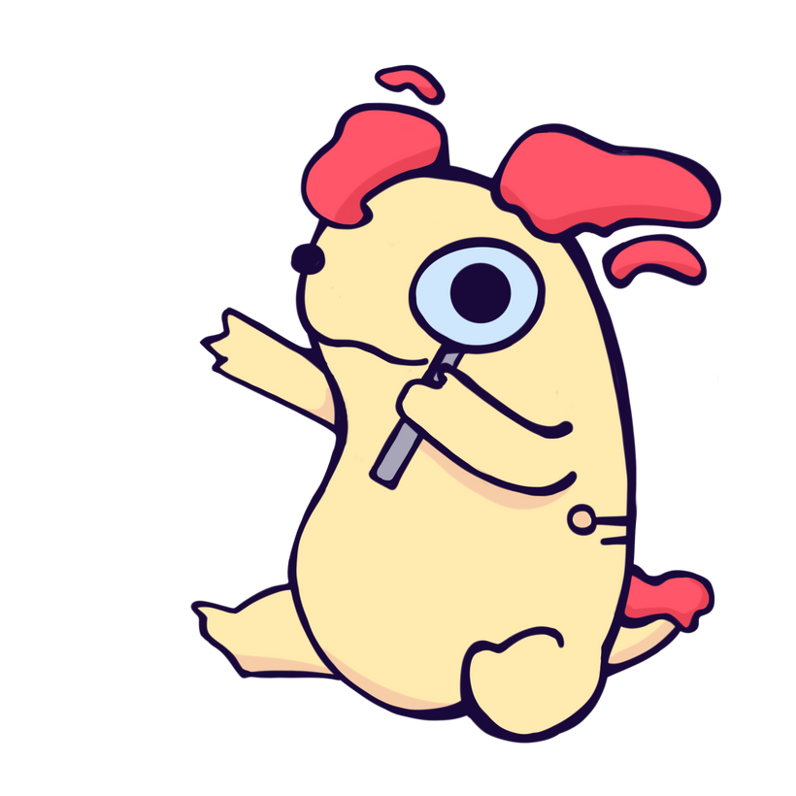

Slide 5

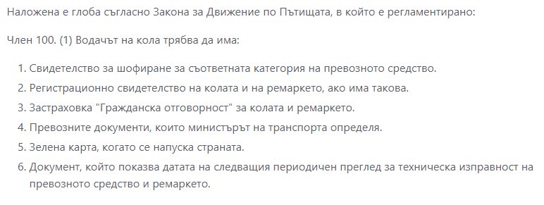

Slide 6




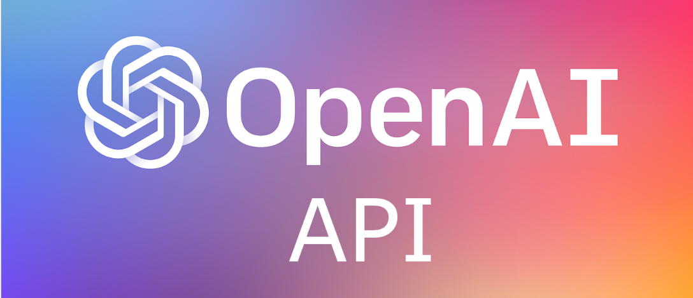

Технологии

Slide 7

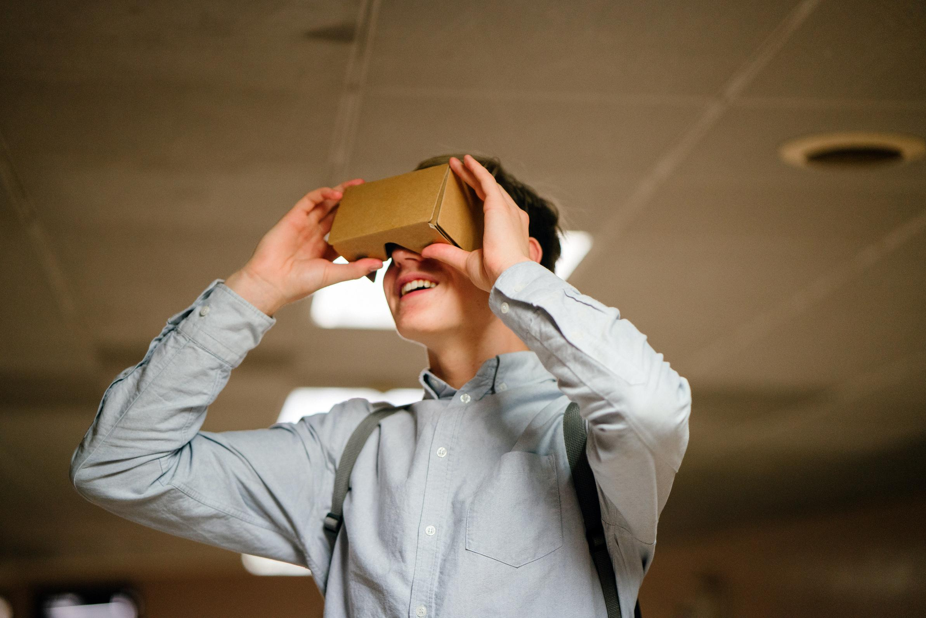

Демо

Slide 8
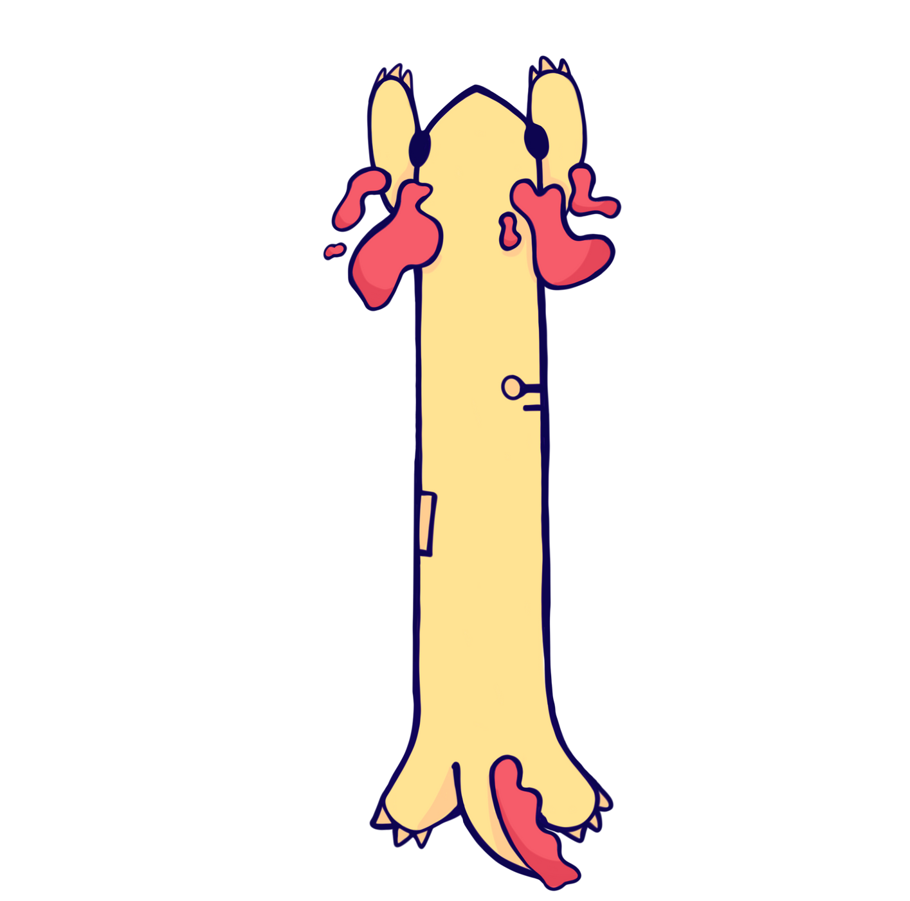

Разпределение на работата
Image to Text transformation
OpenAI API Integration
Анализ и обработка на ЗДвП
Разработка на приложение

Slide 9
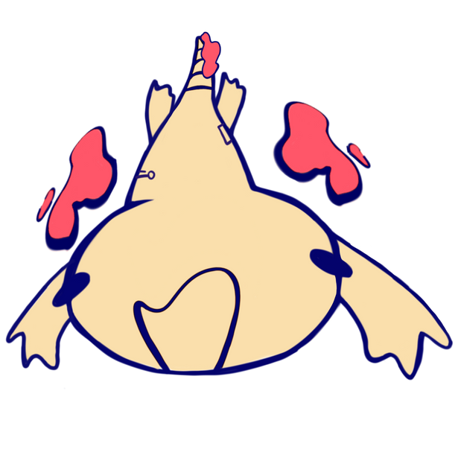
Преживяване

Slide 10
Благодаря за вниманието!

Slide 11




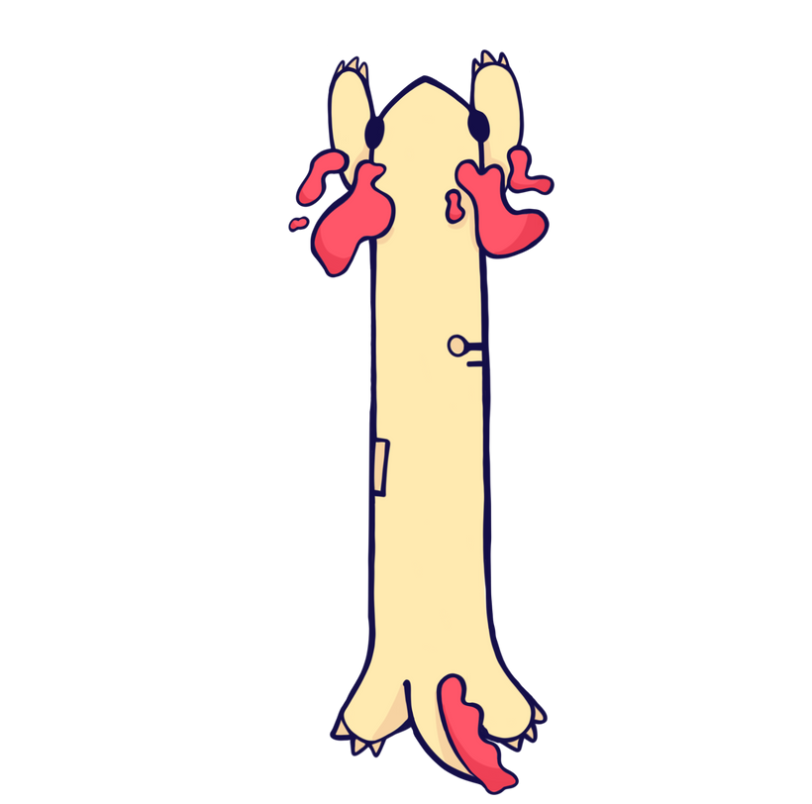


Сълита за използване

